Slide 1
Технології педагогічної підтримки учнівської молоді в умовах сучасного позашкільного навчального закладу
Скриль І. А., завідувач відділу краєзнавства
КЗ «Харківська обласна станція юних туристів»
Харківської обласної ради

Slide 2
Технологія (майстерність, техніка) – наука про способи забезпечення потреб людства за допомогою технічних засобів (Йоганн Бекман 1739-1811).
Технологія – сукупність знань про методи здійснення виробничих процесів та наукова дисципліна, що описує, розробляє і вдосконалює способи, процеси та порядок їх здійснення.

Slide 3
Педагогічна технологія - це системний метод створення, застосування і визначення всього процесу викладання і засвоєння знань з урахуванням технічних і людських ресурсів та їх взаємодій, що ставить своїм завданням оптимізацію форм освіти (ЮНЕСКО).
Педагогічна технологія - це зв'язані в одне ціле методи, форми, кошти, способи, матеріальні ресурси, які забезпечують досягнення мети, тобто все, що знаходиться між метою і результатом(за Підласим І.П.).
Педагогічна технологія - продумана у всіх деталях модель спільної педагогічної діяльності з проектування, організації та проведення освітнього процесу із забезпеченням комфортних умов як для учнів, так і для вчителя (за Монаховим В.М.).

Slide 4
Основні ознаки педагогічної технології:
концептуальність;
діагностичне визначення цілей;
економічність;
проектованість;
корегованість;
візуалізація.

Slide 5
Рівні функціонування педагогічної технології:
загально-педагогічний – репрезентує цілісний освітній процес у регіоні, освітньому закладі і тотожний педагогічній системі;
предметно-методичний – окреслює застосування технології як окремої методики в межах одного предмета;
локальний – реалізується як технологія окремих частин навчально-виховного процесу.

Slide 6
Узагальненні види педагогічних технологій (за Підласним І.П.):
продуктивна (предметно-орієнтована);
щадна (особистісно-орієнтована);
технологія співробітництва (партнерства).

Slide 7
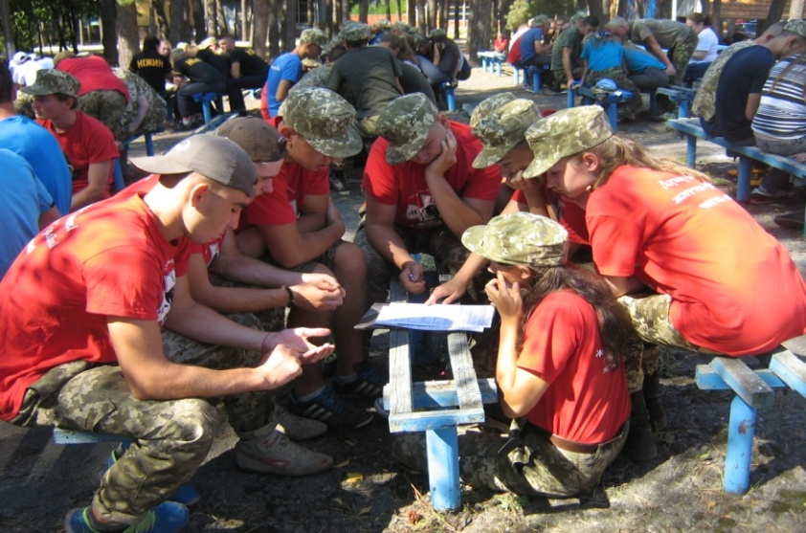
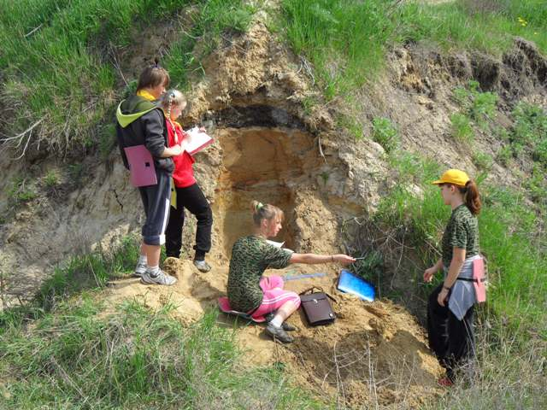
Технологія групової навчальної діяльності учнів

Slide 8
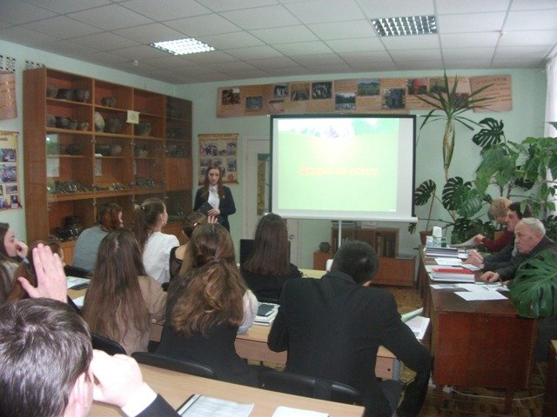
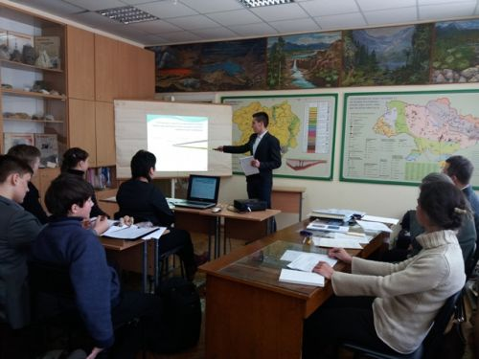
Технологія “Метод проектів”

Slide 9
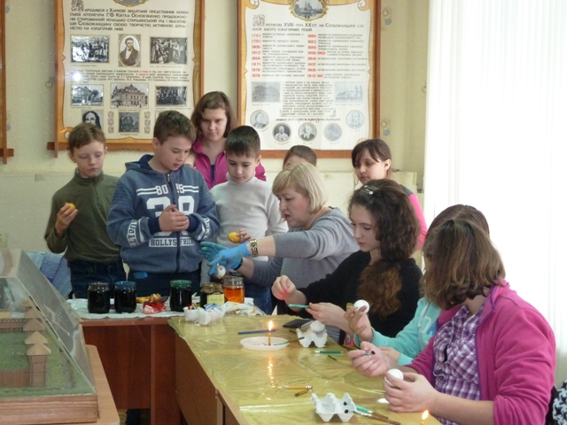
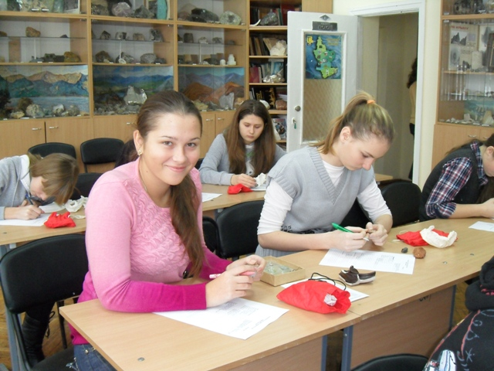
Ігрові технології навчання

Slide 10
Дякую за увагу!

